Slide 1
Безопасное селфи
Презентация для конкурса «Интернешка» http://interneshka.org/
Презентацию выполнила: Шушкова Софья
Ученица 9 «Б» класса, школа №1
Преподаватель: Колесникова С.В.
2016 год.

Slide 2
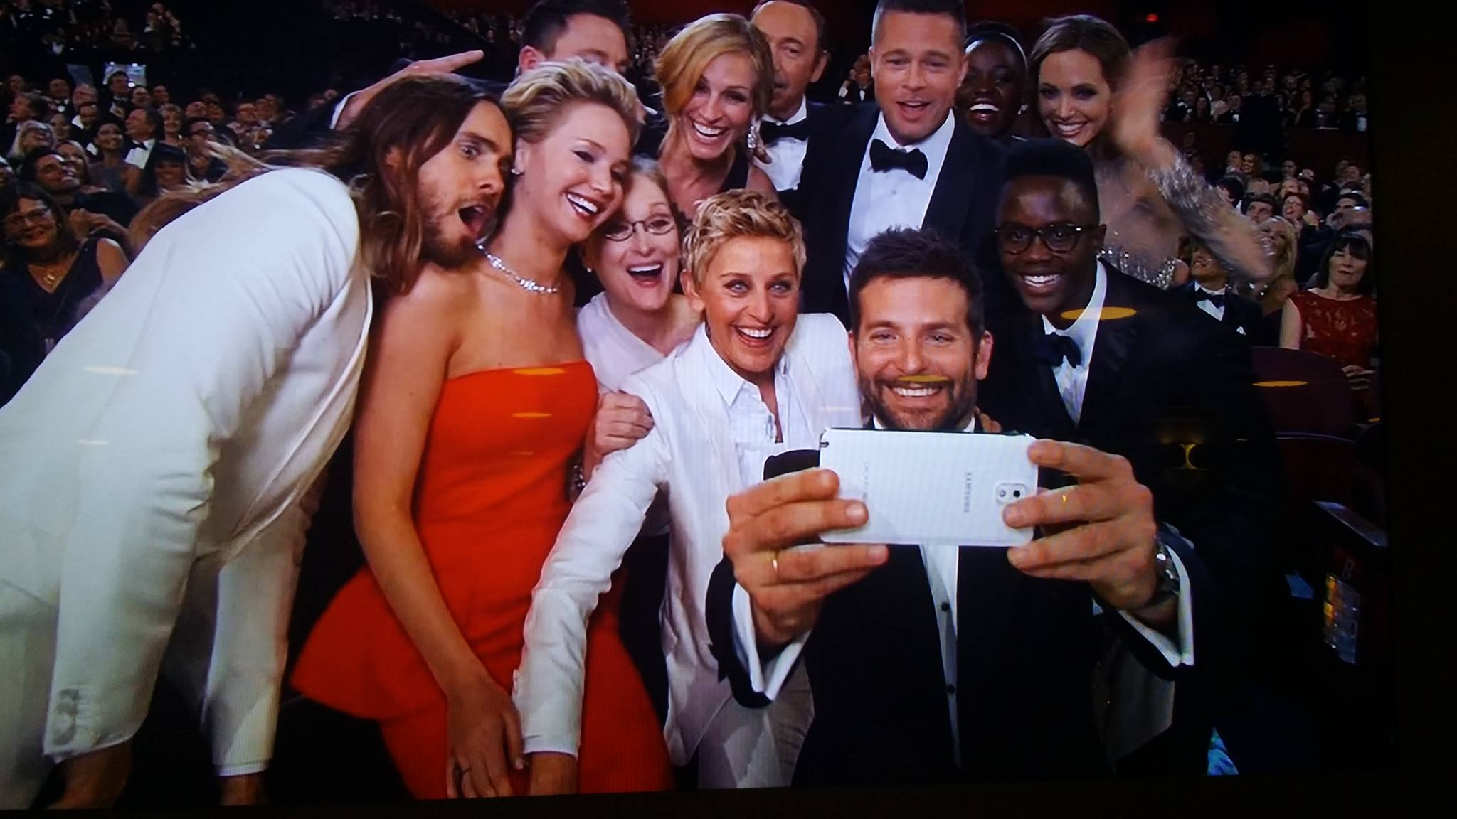
Селфи- это разновидность автопортрета, заключающаяся в запечатлении самого себя на фотокамеру, иногда при помощи зеркала или монопода.

Slide 3
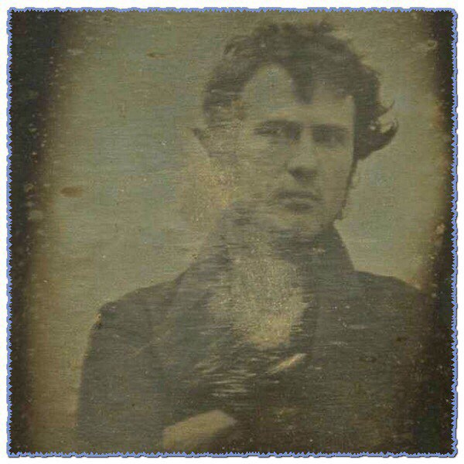
Первое селфи появилось в 1900 году, однако наименование ему было придумано уже в XXI веке.

Slide 4
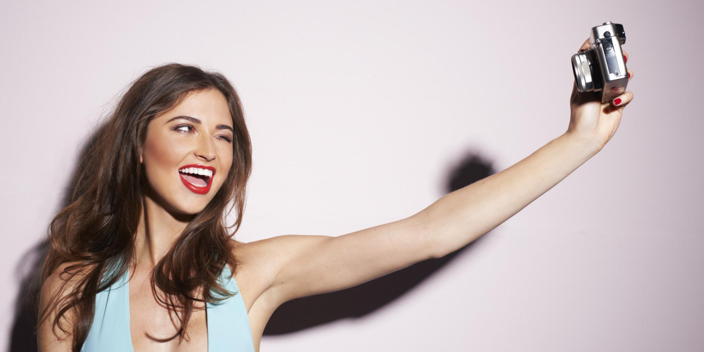
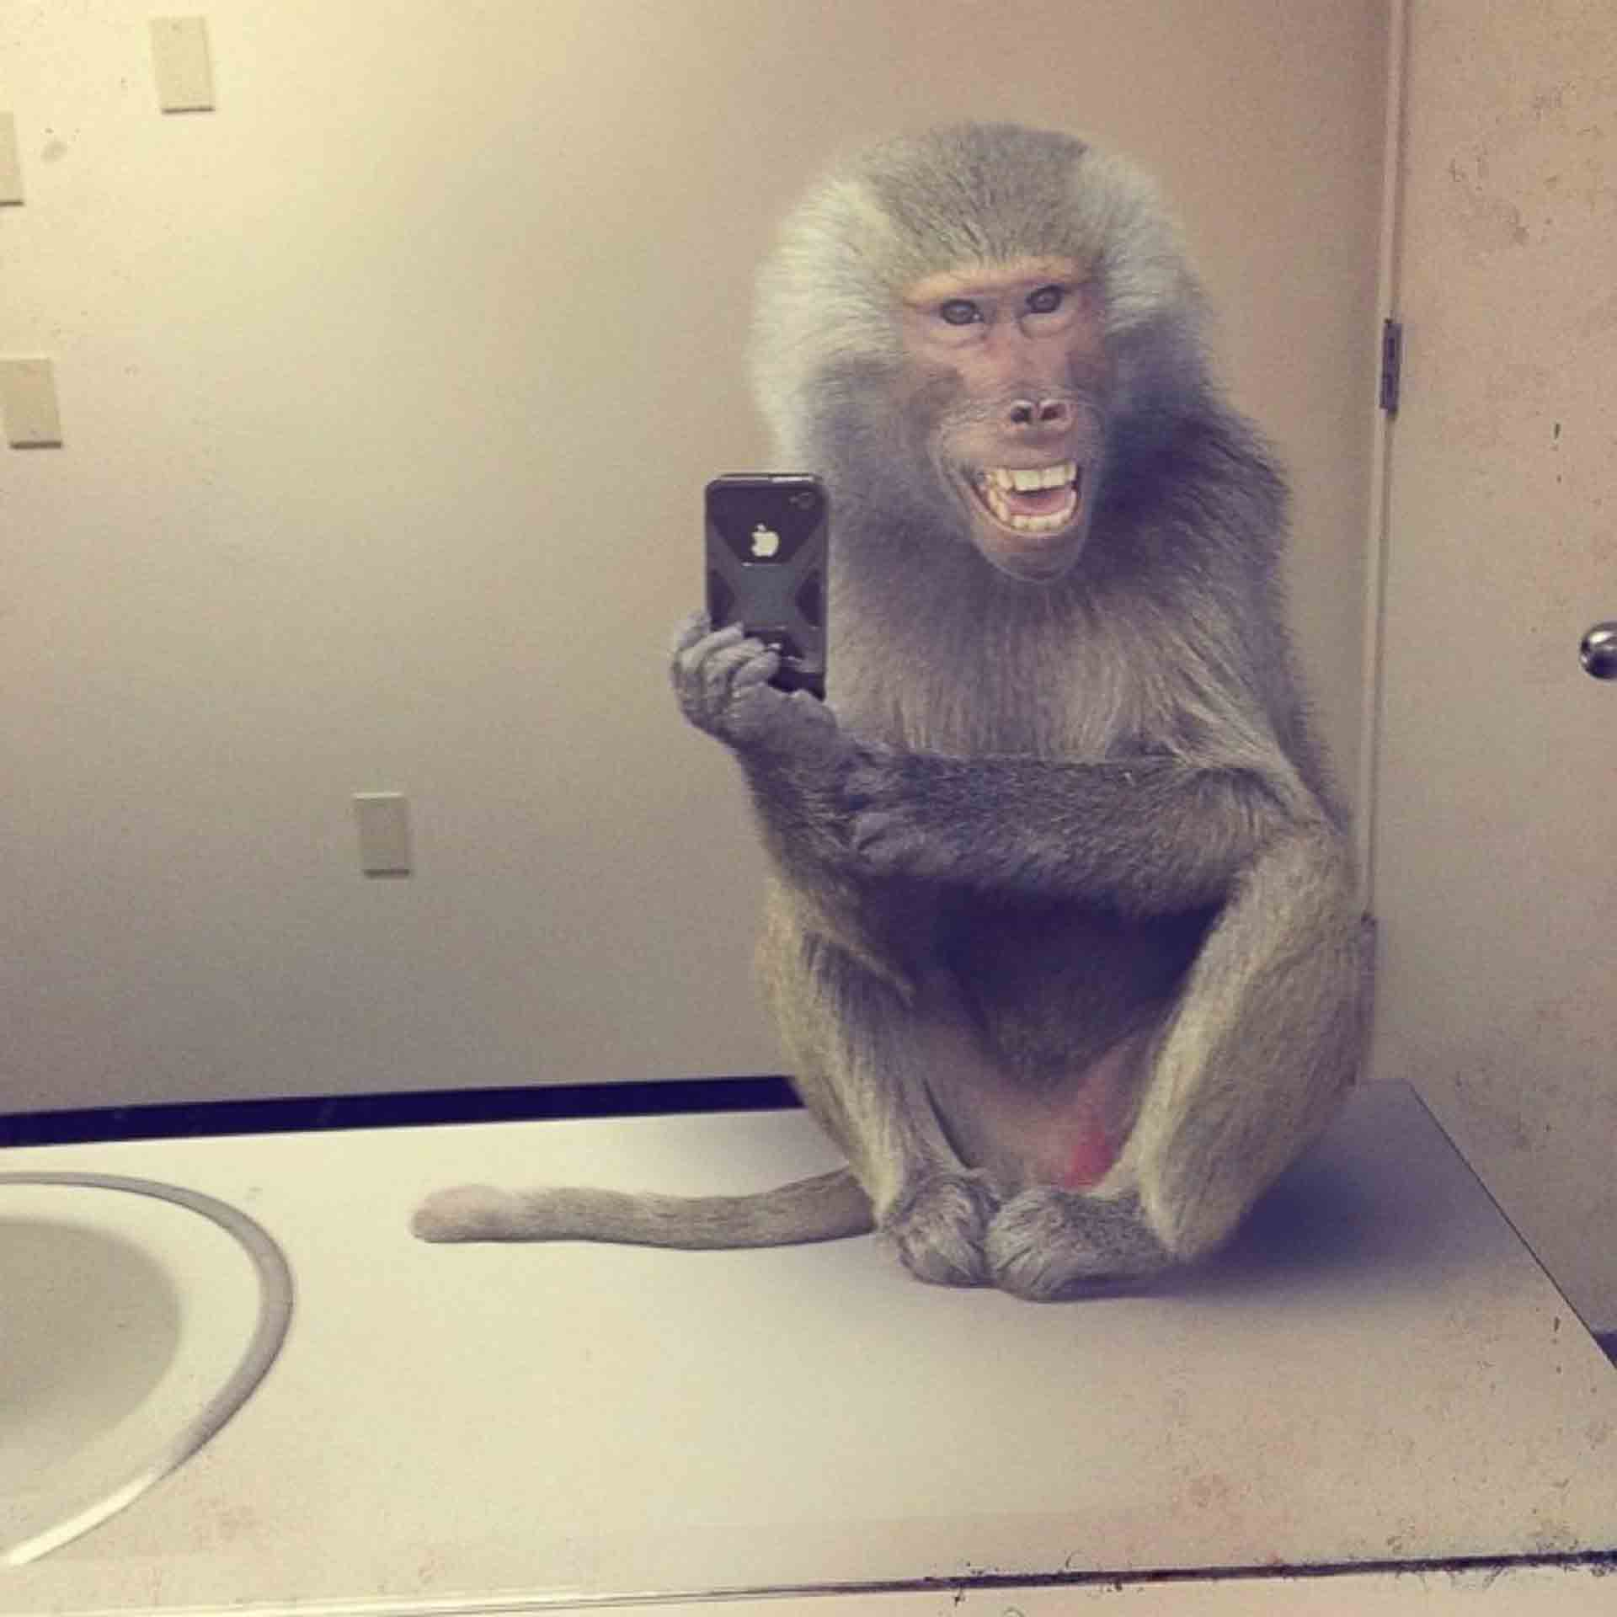
Как правильно надо делать безопасное селфи?

Slide 5
Как делать селфи, чтобы не умереть
Избегайте опасных мест:
Не лазьте на высоковольтные провода
Не делайте селфи за рулем
Нельзя делать селфи с оружием в руках
Перед тем как сделать селфи оглянитесь вокруг и убедись, что ты в безопасном месте.

Slide 6
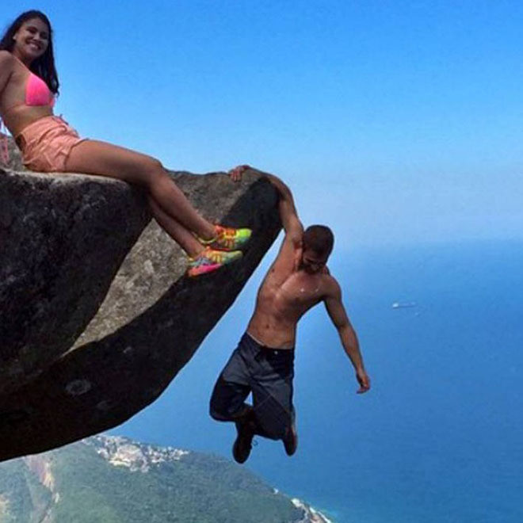
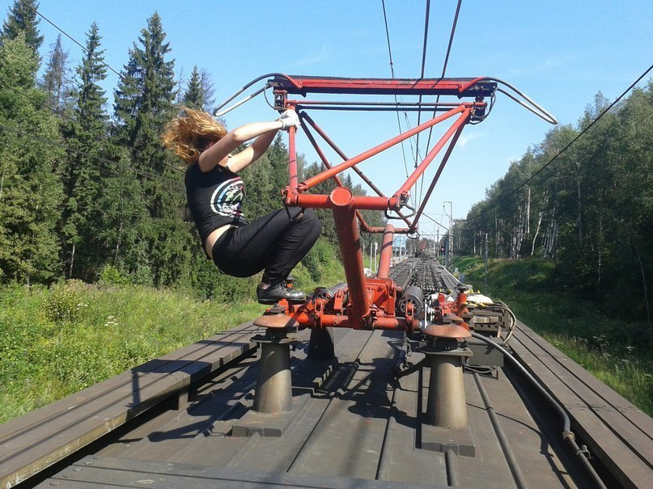
Опасное селфи

Slide 7
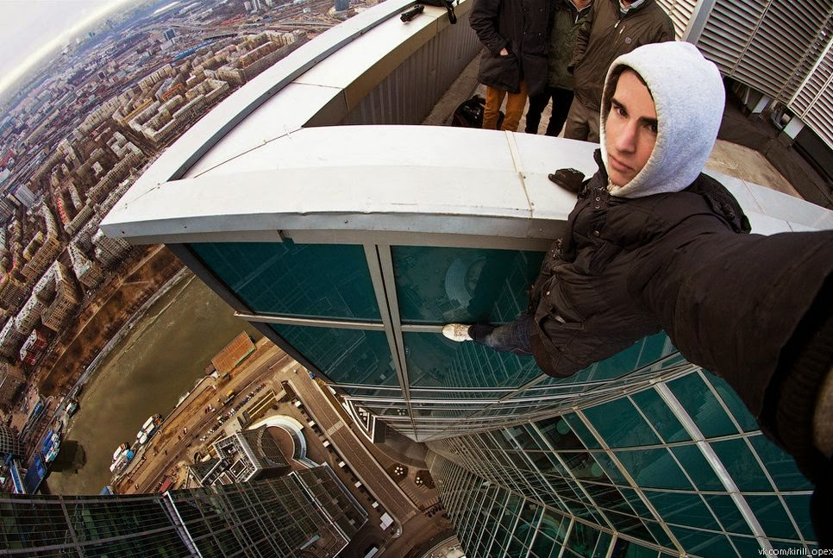
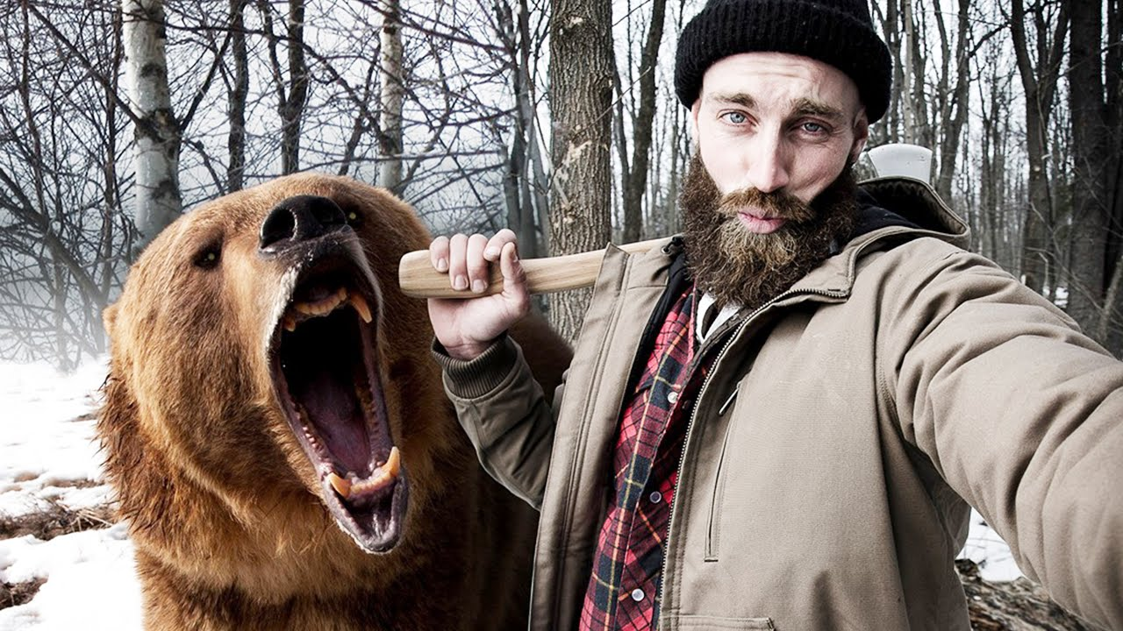

Slide 8
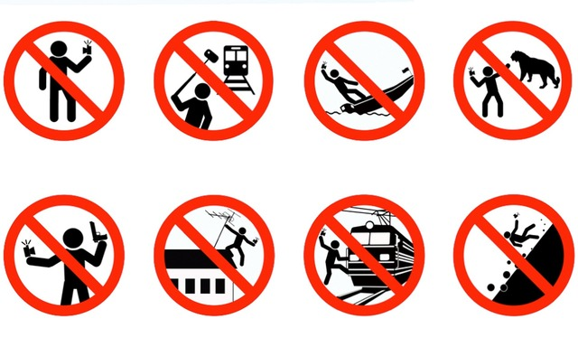
Эпидемия селфицида
Согласно статистике в 2015 году селфи стали причиной гибели 50 человек во всем мире.

Slide 9
Берегите себя!
Не делайте опасное селфи, это может привести к плачевному исходу.

Slide 10
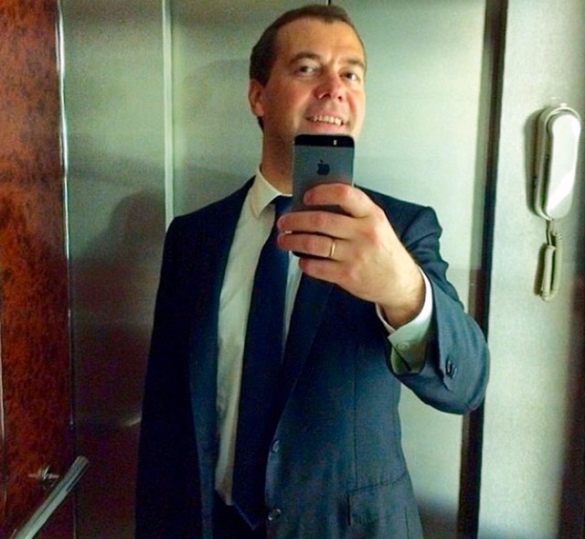
Спасибо за внимание!

